Slide 1
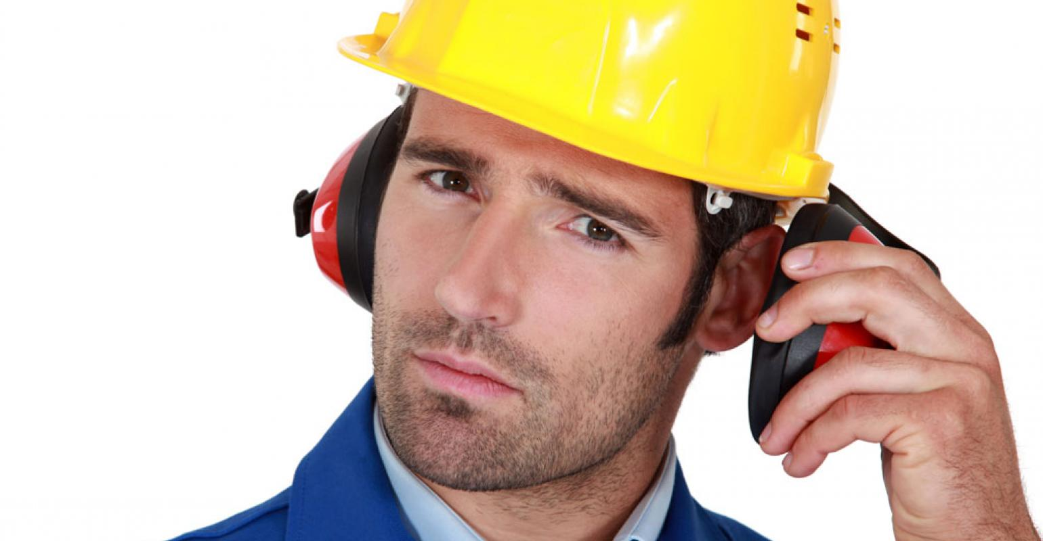
NOISE INDUCED HEARING LOSS (NIHL)
By: MEHDI ALIGOL
Go for more: www.asahse.ir
افت شنوایی ناشی از صدا
حق کپی محفوظ است و تنها جهت استفاده فردی

Slide 2
مقدمه
همه اصوات، سر و صدا نیستند. سر و صدا صوتی است که نزد انسان ناخوشایند است.
صدا می­تواند آزاردهنده باشد و به دلیل ایجاد استرس و اختلال در تمرکز در توانایی شما حین انجام کار، تداخل نماید. سر و صدا می­تواند با تداخل در پیام­های هشداردهنده و ارتباطی باعث بروز حادثه گردد.
صدا می تواند باعث افزایش فشارخون و تاثیر سوء بر بیماری های زمینه ای مثل دیابت داشته باشد.

Slide 3
مقدمه
افت شنوایی ناشی از صدا
قابل بازگشت
غیرقابل بازگشت
همچنین صدا می­تواند سبب بروز کاهش شنوایی حاد(مثل کری ناشی از صدای انفجار) یا مزمن(مواجهه طولانی با صدا) گردد. این افت شنوایی می تواند موقت یا دائم شود.

Slide 4
مقدمه
افت شنوایی ناشی از صدا (NIHL) به دلیل مواجهه با سطوح بالای سر و صدا ایجاد می شود و و به کری صنعتی نیز معروف است.

Slide 5
مشاغل پرخطر
مشاغل ساختمانی و راهسازی
شاغلین نساجی ها
کارکنان معادن
نجاری و درودگری
رانندگان وسایل نقلیه
و هر شغلی که در معرض سر و صدای زیاد است.

Slide 6
آمارهای ایالات متحده

Slide 7
انواع صوت
از نظر فرکانس:
زیر
بم
از نظر تداوم صدا:
پیوسته (مثل صدای کارخانجات نساجی)
کوبه ای و ضربه ای (مثل آهنگری یا پرسکاری)

Slide 8
شدت و فرکانس
صدا
شدت (دسی بل)
فرکانس
(هرتز)

Slide 9
شدت
انرژی حمل شده توسط موج صوتی که بر واحد سطح تعریف می شود و به ارتباطی به حساسیت گوش انسان ندارد. این در حالی است که بلندی صوت را گوش انسان درک می کند.
شدت صوت کمیتی لگاریتمی است و مثلاً 3 دسی بل افزایش در شدت صوت تصور صدای دو برابری را در انسان ایجاد می کند.

Slide 10
حد مجاز مواجهه 8 ساعته
85
dB

Slide 11
میزان ساعات مجاز مواجهه با تراز صدای مشخص
تراز صدا (دسی بل) | میزان ساعات مجاز مواجهه
85 | 8
88 | 4
91 | 2
94 | 1
97 | 0/5
100 | 0/25

Slide 12
روش های ساده جهت اندازه گیری صدا
به فاصله یک متر در کنار همکارتان قرار بگیرید. اگر در این حالت شما نتوانید با صدای معمولی با همکارتان صحبت نمایید و مجبور شوید که فریاد بزنید بنابراین تراز صدا در آن محل بالاست و به احتمال زیاد از حدّ مجاز مواجهه تجاوز می کند.
هم اکنون نرم افزارهای سنجش صوت قابل نصب روی موبایل نیز در دسترس هستند.

Slide 13
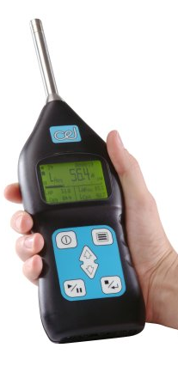
تراز سنج صوت
با این حال برای اندازه گیری دقیق صوت بایستی از ابزارهای مورد تایید استفاده کرد. برخی از این دستگاه ها قابلیت آنالیز صدا را نیز دارا می باشند.

Slide 14
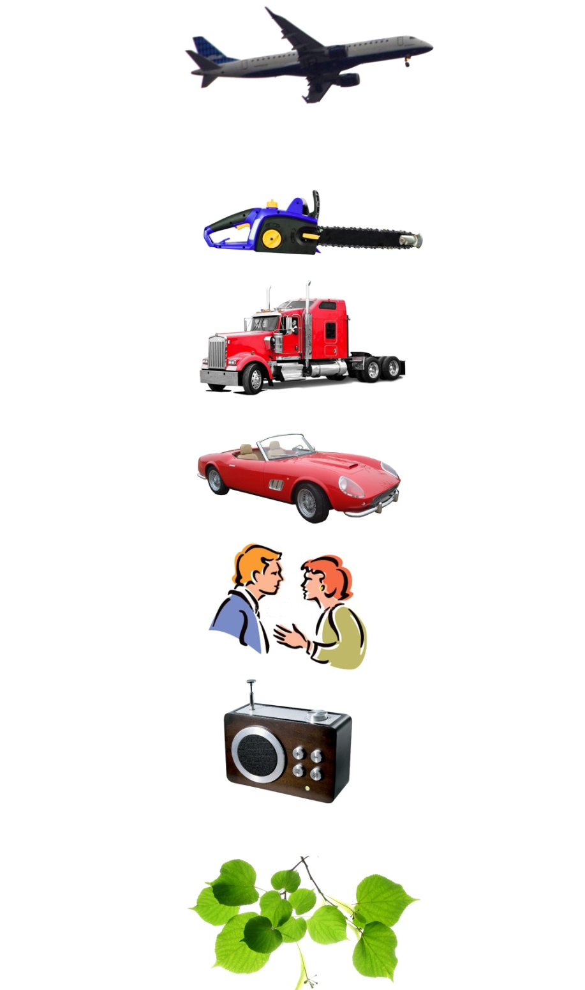
منبع صدا تراز صدا (دسی‌بل) اثر روی انسان
بسیار آسیبرسان
آسیب رسان
ریسکی
تداخل در مکالمه
محرک
140
130
120
110
100
90
80
70
60
50
40
30
20
10
موتور جت
صدای چکش پرچ
هواپیمای ملخ دار
ارّه برقی
سنگ تراش
کارگاه فلزکاری
کامیون
خیابان شلوغ
اتومبیل
مکالمه معمولی
مکالمه آهسته
موزیک آرام و رادیو
نجوا
آپارتمان شهری
خش خش برگ‌ها

Slide 15
Table 2
Noise | Level
94 dB | فیلم در سینما
99 dB | ماشین برفروب
110 dB | (بازارچه ودیویی)Video Arcade
115 dB | قایق موتوری
120 dB | کنسرت راک
127 dB | رویدادهای ورزشی(مثل استادیوم فوتبال)
154 dB | Car stereoاستریو ماشین
167 dB | Gunshotصدای تفنگ
180 dB | Firecrackerآتش بازی یا ترقه

Slide 16
Table 1
Approximate Decibel Level | Examples
0 dB | کمترین شدتی که می توانید بشنوید
30 dB | نجوا، کتابخانه ساکت
60 dB | گفتگوی معمول، صدای چرخ خیاطی یا ماشین تایپ
90 dB | صدای ترافیک، ماشین چمن زنی
100 dB | اره برقی، دریل، برفروب
115 dB | عملیات شن زنی، کنسرت راک
140 dB | موتور جت، شلیک تفنگ، حد آستانه درد

Slide 17
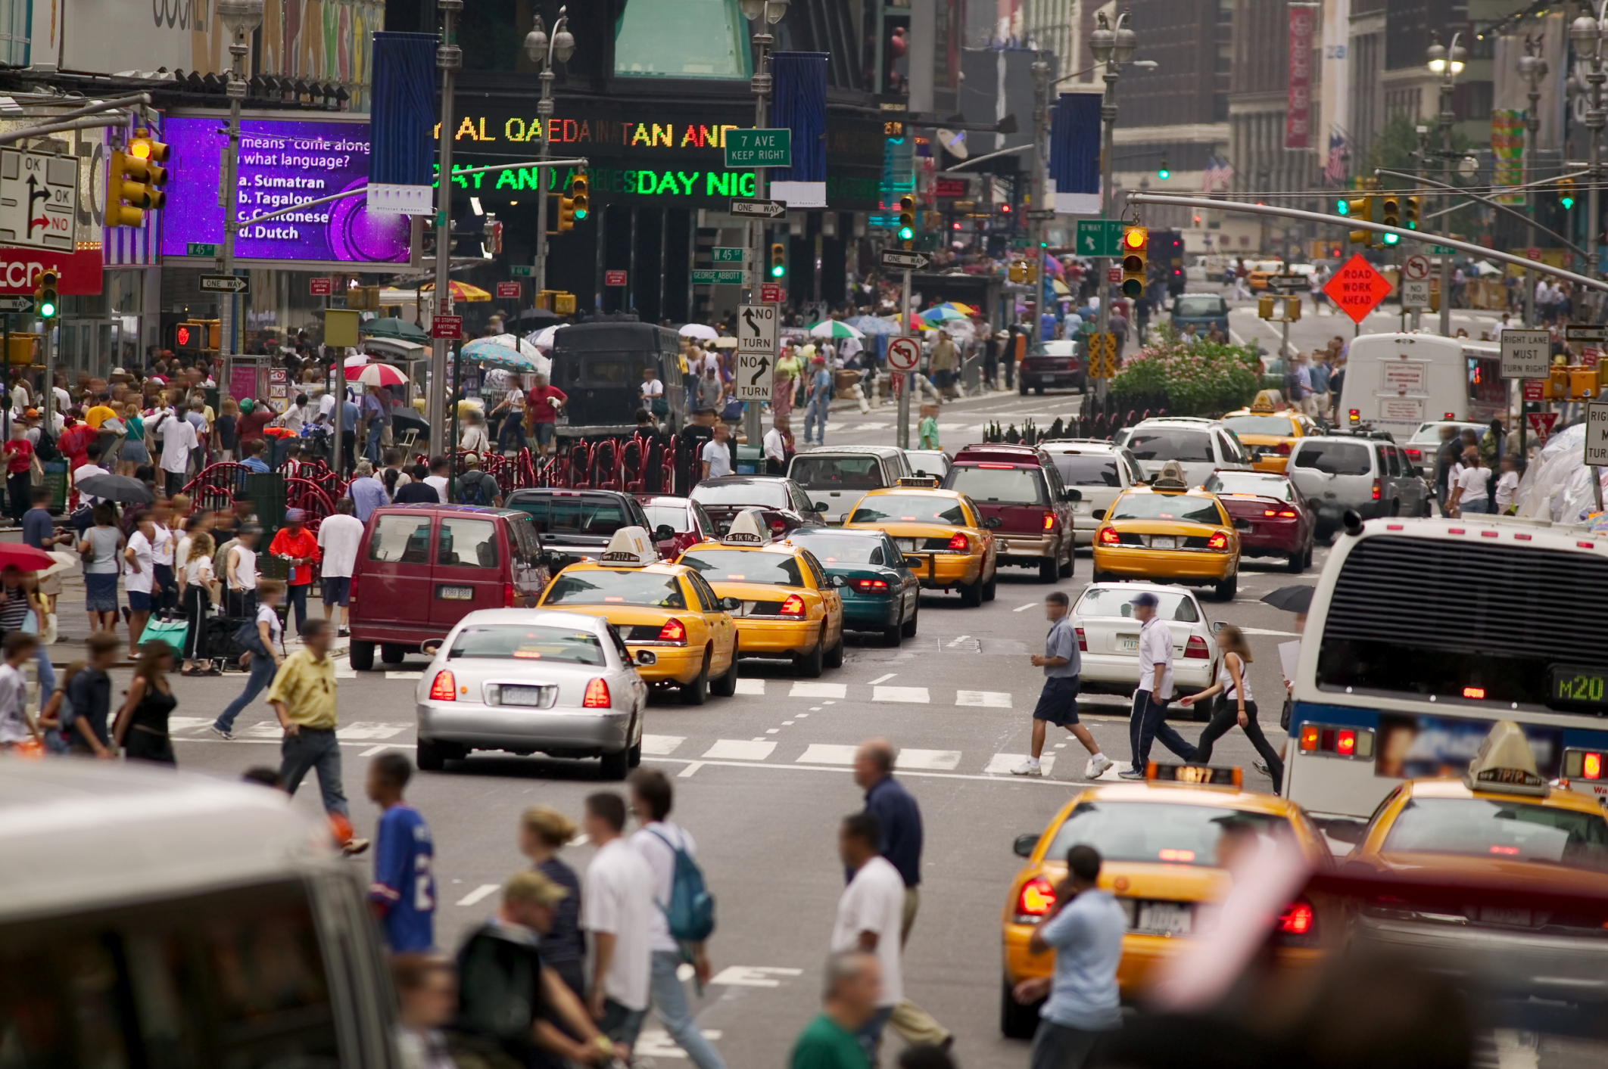

Slide 18
20Hz
2000 تا 4000 هرتز
20000 Hz
فرکانس(زیر و بمی صدا)
کمترین حد قابل شنیدن توسط انسان
افت شنوایی ناشی از صدا
بیشترین میزان قابل شنیدن توسط انسان

Slide 19
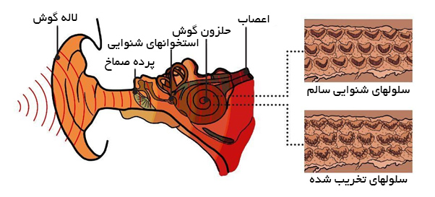
طرز کار گوش و علت ناشنوایی

Slide 20
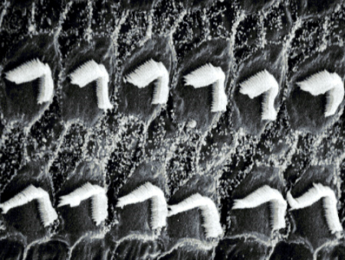
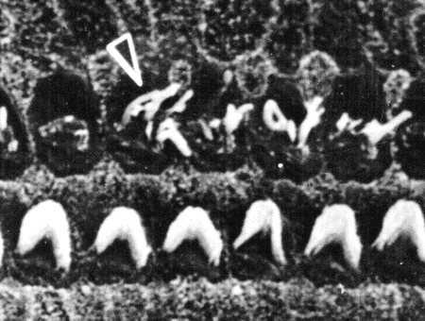
سلول های شنوایی سالم و آسیب دیده

Slide 21
باید به خاطر داشت که:
افت شنوایی ناشی از صدا قابل پیشگیری است.
اما قابل درمان نیست؛ چراکه سلول های مژک دار قابل بازگشت نیستند.
برای همین است که باید از امروز مواظب باشیم.

Slide 22
برنامه حفاظت شنوایی
برنامه حفاظت شنوایی برنامه و سیاستی است که با رویکرد نظام مند به حفاظت شنوایی در کارخانه یا شرکت می پردازد مثل خرید تجهیزات با سطح صدای پایین تر و کنترل صدای ماشین آلات، حفاظت شنوایی اجباری و آموزش کارگران
برنامه ای برای پیشگیری از افت شنوایی و کنترل صداست و شامل:
اقدامات برای کاهش مواجهه مثل محصورسازی و عایق سازی، کاهش ساعات مواجهه و استفاده از وسایل حفاظت فردی می باشند.
انجام اقدامات سالانه و پایش میزان شنوایی کارگران از طریق تست ادیومتری یا شنوایی سنجی

Slide 23
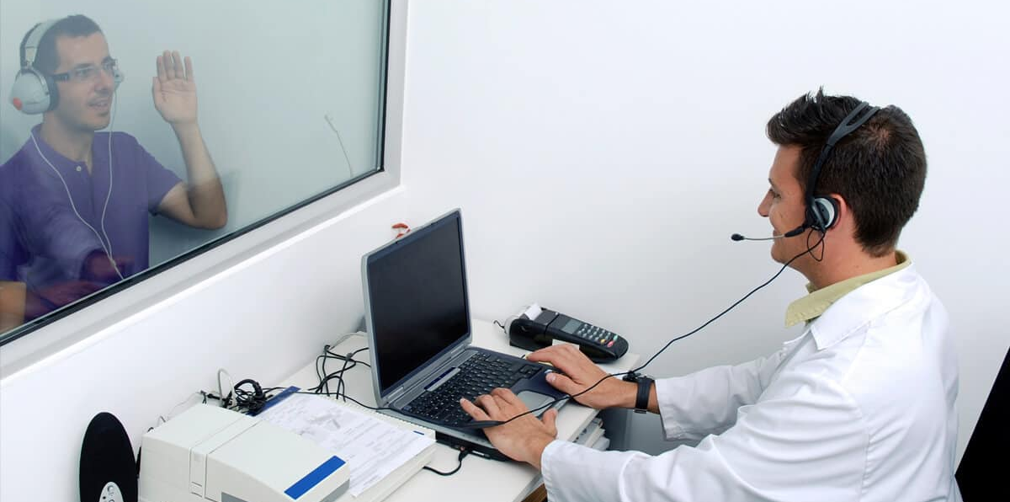
شنوایی سنجی
ادیومتری روشی است که با پخش صدای خالص با شدت ها و فرکانس های مختلف در گوش فرد قدرت شنوایی او را میسنجند.
با این کار می توان به میزان افت شنوایی فرد پی برد و در صورت تشخیص افت شنوایی اولیه پیشگیریهای لازم را انجام داد.
در نتیجه انجام معاینه ادیومتری برای کلیه شاغلین در معرض صدا الزامی است.

Slide 24
سلسله مراتب کنترل خطر
موثر تر اما گرانتر
کم اثرتر ولی ارزانتر
1- حذف خطر
2- جایگزینی یا کاهش خطر
3- جدا ساختن کارگر(کاهش ساعات مواجهه)
4- وسایل حفاظت فردی

Slide 25
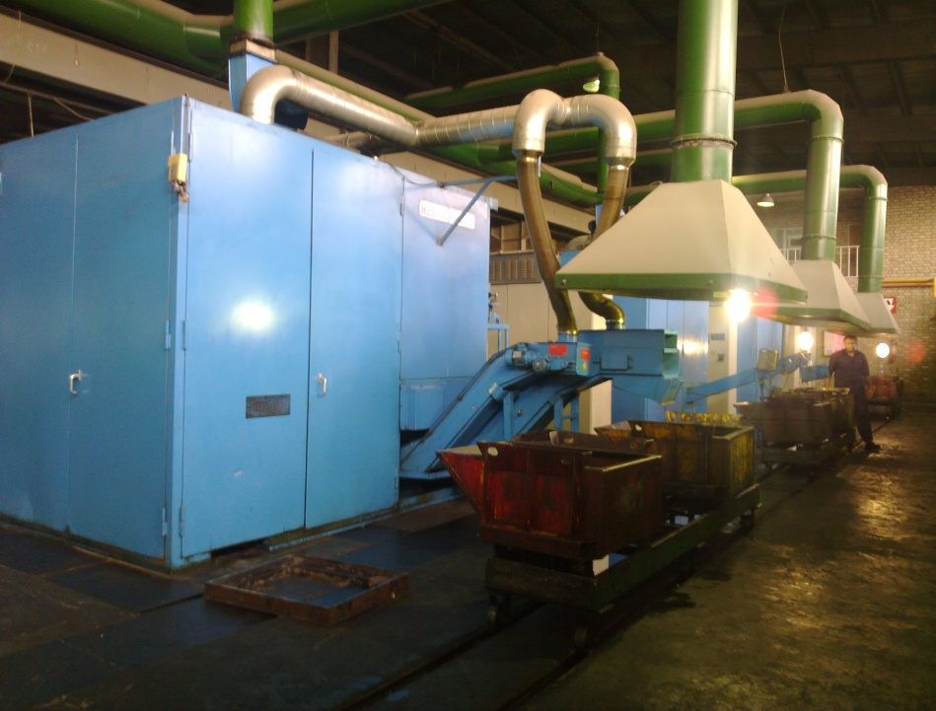
کاهش یا کنترل خطر
در صنعت معمولاً حذف صدا امکان پذیر نیست و در نتیجه
در پی کنترل آن از طریق روش های فنی و مهندسی بر می آیند.

Slide 26
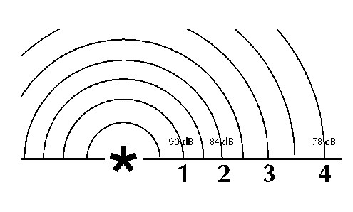
رعایت فاصله از منبع
با افزایش فاصله از منبع صوت میزان شدت صوت و درنتیجه آسیب آن به سرعت کاهش می یابد، برای مثال اگر در فاصله 1 متری از منبع صدا، تراز صدا 90 دسی بل باشد در فاصله 2 متری میزان صدا 84 دسی بل و در فاصله 4 متری 78 دسی بل است.

Slide 27
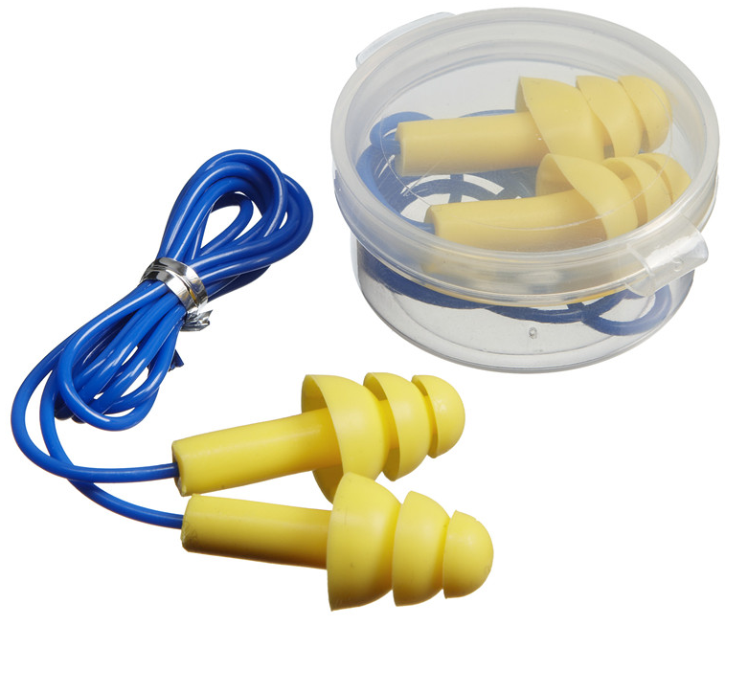
ایرپلاگ(راست) و ایرماف(چپ)
وسایل حفاظت فردی در برابر صدا
ایرپلاگ برای صداهای زیر و ایرماف یا گوشی برای صداهای بم مفیدتر است.

Slide 28
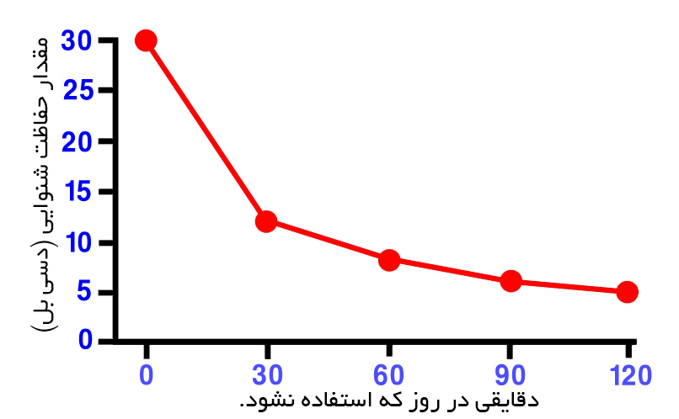
نمودار
اثر نپوشیدن وسایل حفاظت فردی
بر روی پیشگیری

Slide 29
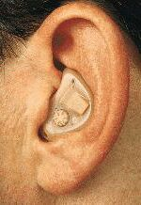
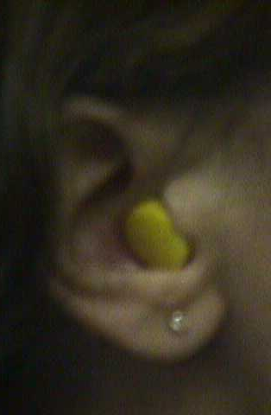
تصمیم گیری ساده است:
یا بعداً سمعک بگذارید
یا الان ایرپلاگ بگذارید

Slide 30
منابع
دایره المعارف بهداشت حرفه ای
طب کار و بیماری های شغلی، ماشاالله عقیلی نژاد و همکاران
www.cdc.gov, national occupational research agenda for hearing loss prevention, NORA, July 2019

